Slide 1
Вртић Дечји клуб
Волимо цвеће
Април,2017.

Slide 2
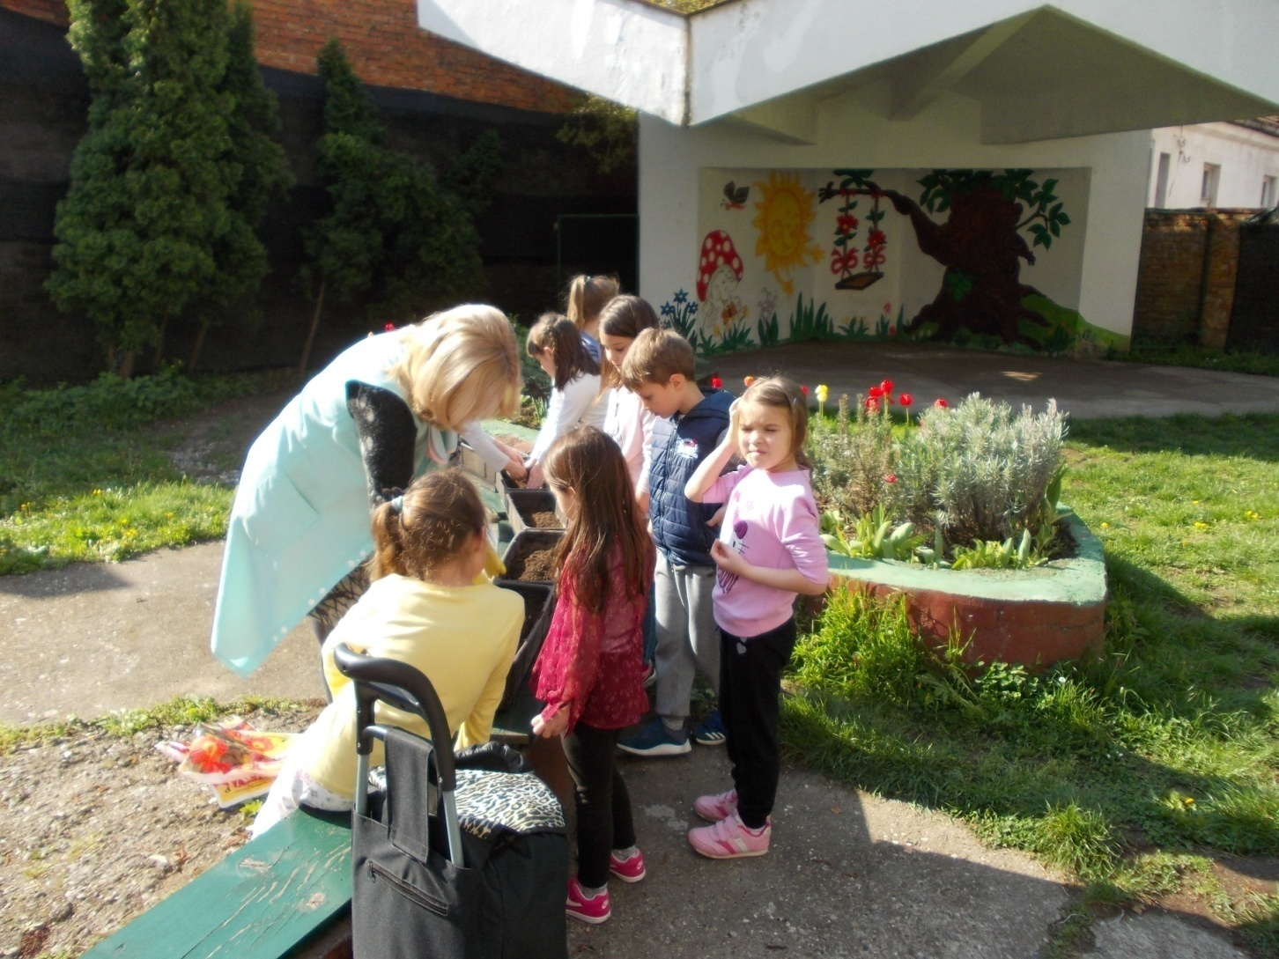
Радне активности
Деца припремне васпитне групе и васпитач Драгана Јочић су леп сунчан дан искористили за рад у дворишту вртића.

Slide 3
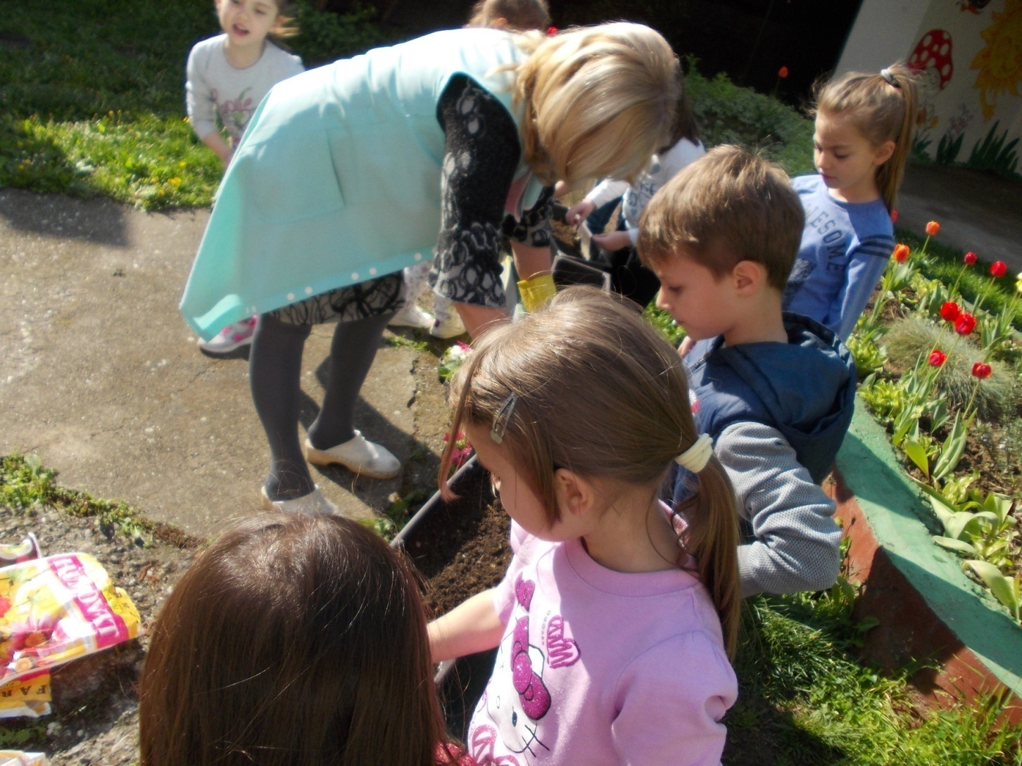
Радне активности
Учимо да садимо цвеће

Slide 4
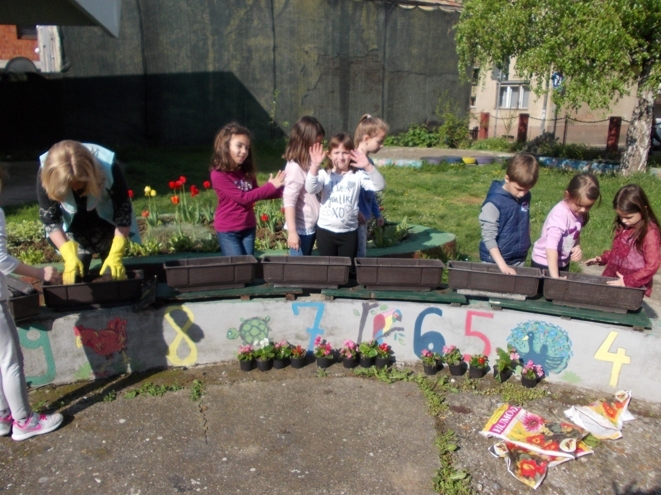
Радне активности
Задовољство због заједничког рада

